Slide 1


PORTAFOLIO DE EVIDENCIAS
COLEGIO DE EXCELENCIA RAINDROP
“Porque la lluvia siempre comienza con una pequeña gota”
Clave de Incorporación UNAM-CCH: 7996
Equipo número: 3

Slide 2
Integrantes del equipo: 3
Margarita López Zavala (Taller de Expresión Gráfica)
Ricardo Fernando Aguilar Pérez (Filosofía I)
Cynthia Paola Cadena Ramírez (Biología III)
Ciclo escolar: 2018-2019 (Agosto 2018 a Junio 2019)

Slide 3
Nombre del proyecto:
“Expresión e interpretación pictórica surrealista de las mutaciones en seres vivos.”

Slide 4
Apartado I. Contexto
Introducción o justificación del proyecto
Las Mutaciones son cambios en el material genético dentro de las células de un ser vivo, pueden ocurrir al azar o ser inducidas y tener efectos benéficos, perjudiciales o neutros.
Las mutaciones son objeto de estudio de una ciencia exacta, por lo que no deben relacionarse o compararse con fenómenos religiosos o míticos (sobrenaturales).
Sin embargo, la Perspectiva filosófica afirma que es posible experimentar placer y emociones desde el punto de vista estético del mundo a nuestro alrededor.
La importancia de este proyecto radica en la búsqueda de un sentido de la belleza en una Obra de Arte a partir de la observación subjetiva de un tema científico, permitiendo de esta manera no solo la reproducción creativa de un objeto, sino su transformación y enriquecimiento artístico.

Slide 5
Apartado IV. Contenidos/Temas del programa
Descripción del proyecto
Crear una obra de arte pictórica surrealista a partir del estudio y análisis de la expresión de mutaciones genéticas, en el contexto del pensamiento filosófico de la Magia, el Mito, Religión y Ciencia.

Slide 6
Apartado III. Objetivo general del proyecto
Objetivo general
Interpretar, analizar y comprender el contexto de las mutaciones genéticas desde la corriente artística surrealista así como las implicaciones bioéticas y morales.

Slide 7
Apartado IV.3. Objetivos o propósitos a alcanzar
Objetivos particulares
Filosofía: Definir que es Ciencia, Magia y Mito, desde el punto de vista filosófico y emitir un juicio en torno a la interpretación artística de la expresión de mutaciones genéticas en los
seres vivos.
Biología: Comprender los conceptos de ADN, genes, cromosomas y herencia genética mediante una investigación bibliográfica para relacionarlos con la expresión de mutaciones
genéticas en los seres vivos.
Expresión gráfica: Desarrollar una obra pictórica, utilizando el estilo artístico de la corriente surrealista, haciendo uso de las técnicas de dibujo, ilustración y/o pintura, para la interpretación de la expresión de mutaciones en los seres vivos.

Slide 8
Nombre | Preguntas detonadoras
Objetivo | Presentar el proyecto interdisciplinario a los alumnos, así como analizar algunas obras y esculturas para generar preguntas detonadoras.
Grado | 5º semestre
Fecha | 22 de agosto de 2018
Asignaturas | Filosofía I, Biología III y Taller de Expresión Gráfica
Fuentes de apoyo | N.A.
Toma de decisiones | Se comenzó con la unidad II en la materia de Biología III ya que se había planteado que el proyecto duraría un semestre pero debido a que algunos alumnos necesitan desarrollar habilidades artísticas (Taller de Expresión Gráfica), el proyecto se extenderá hasta el siguiente semestre.

Slide 9
Justificación | Fue la actividad de introducción al proyecto en donde se analizaron e interpretaron algunas obras pictóricas y esculturas para generar preguntas detonadoras y encontrar relaciones entre las disciplinas.
Descripción apertura | Se presentó y explicó el proyecto CONEXIONES ante el grupo con las presentaciones de Power Point.
Descripción desarrollo | Se proyectaron las obras pictóricas y preguntas detonadoras. Los alumnos realizaron un análisis verbal y escrito.
Descripción cierre | Los alumnos respondieron las preguntas detonadoras en una hoja y elaboraron un organizador gráfico individual de como podrían estar relacionadas las disciplinas.
Descripción seguimiento | Elaborar un organizador gráfico en equipo de las relaciones entre las disciplinas basándose en fuentes bibliográficas.
Análisis | Logros alcanzados: Algunos alumnos se mostraron interesados y entusiasmados el proyecto ya que sus obras serán exhibidas. Aspectos a mejorar: Motivar a los alumnos que no se encuentran interesados o no se sienten con habilidades artísticas, a elaborar una obra pictórica de calidad.

Slide 10
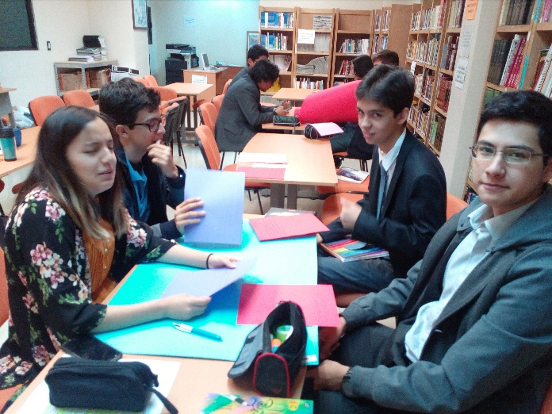
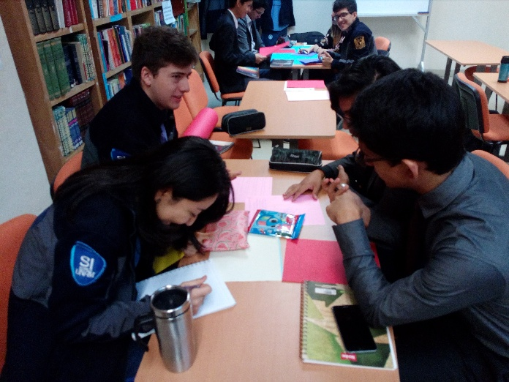
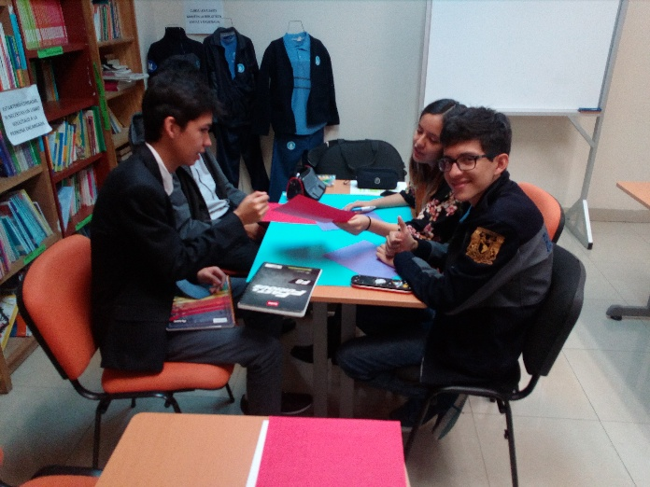
Nombre | Organizadores gráficos
Objetivo | Elaborar organizadores gráficos interdisciplinarios
Grado | 5º semestre
Fecha | 19 de septiembre de 2018
Asignaturas | Filosofía I, Biología III y Taller de Expresión Gráfica
Fuentes de apoyo | Castellanos, A. Dibujo. Editorial Brevia. 2006. Cerejido, M. Ciencia sin seso, locura doble. Siglo veintiuno editores. 1994. Curtis H, Barnes N, Schnek A y Massarini A. 2013. Biología. 7ª edición. Editorial Médica Panamericana. Heller, E. Psicología de los colores. Editorial Gustavo Gilli. 2004. Miller K y Levine J. 2010. Biología. Pearson. Villoro, L. Creer, saber y conocer. 1982.
Toma de decisiones | Se formaron dos equipos al azar.

Slide 11
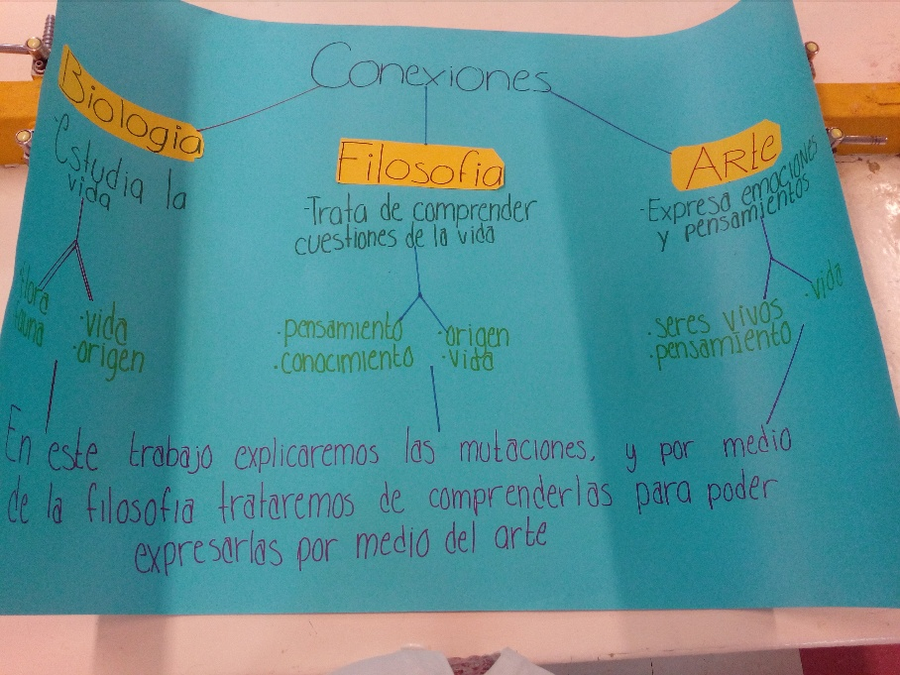
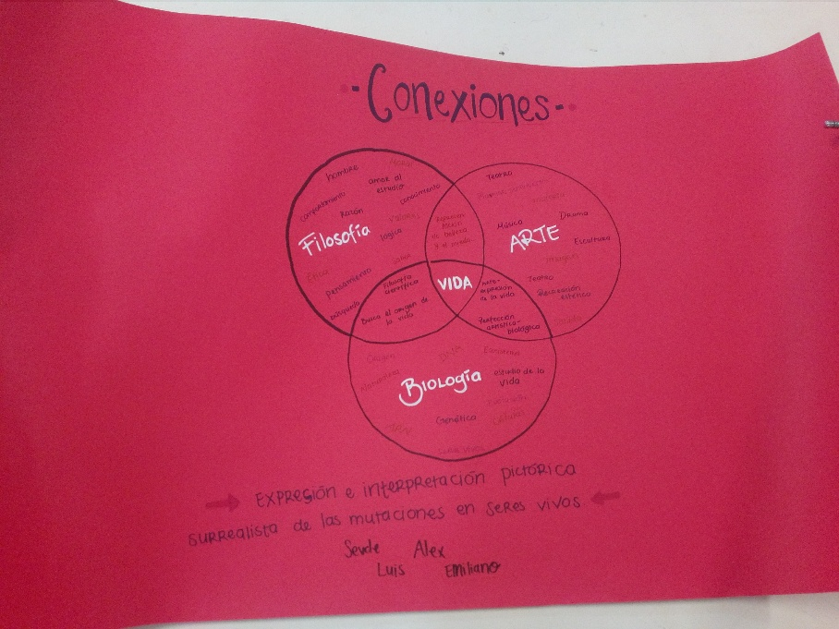
Justificación | Se realizó una búsqueda bibliográfica para elaborar organizadores gráficos con los conceptos e información de las disciplinas del proyecto.
Descripción apertura | Se explicó las relación entre las distintas disciplinas que comprenden el proyecto y se planteó que los alumnos investigaran los temas
Descripción desarrollo | Los alumnos realizaron una investigación en fuentes bibliográficas y elaboraron un organizador gráfico representando la relación de los temas y las disciplinas del proyecto.
Descripción cierre | Los alumnos entregaron el organizador gráfico en tiempo y forma.
Descripción seguimiento | Realizar práctica de laboratorio.
Análisis | Logros alcanzados: Los alumnos comprendieron la relación entre las disciplinas Aspectos a mejorar: Motivar a los alumnos que no se encuentran interesados en el proyecto. Complementar los conceptos de Biología con las otras disciplinas.

Slide 12
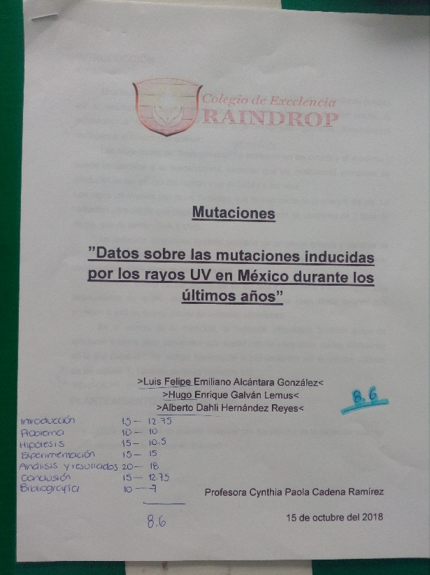
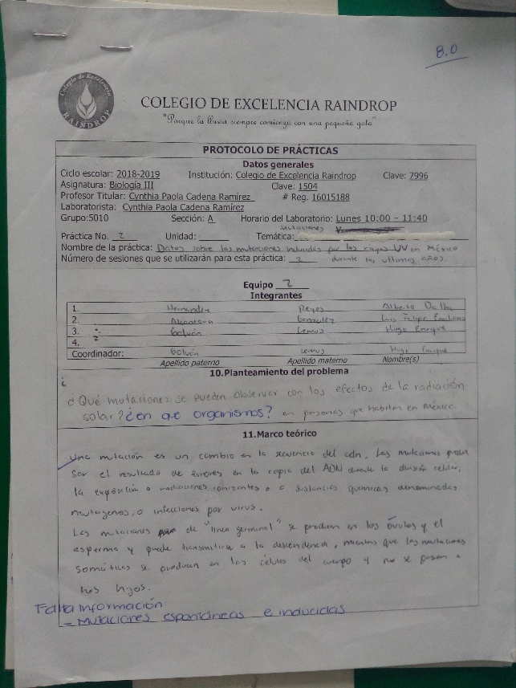
Nombre | Práctica de laboratorio
Objetivo | Desarrollar un protocolo, práctica y reporte de laboratorio relacionados con el tema de mutaciones.
Grado | 5º semestre
Fecha | 24 de septiembre, 8 y 15 de octubre de 2018
Asignaturas | Biología III
Fuentes de apoyo | Curtis H, Barnes N, Schnek A y Massarini A. 2013. Biología. 7ª edición. Editorial Médica Panamericana. Miller K y Levine J. 2010. Biología. Pearson.
Toma de decisiones | Se formaron 3 equipos de manera aleatoria. Los alumnos seleccionaron y plantearon un problema de investigación basándose en la temática de “Mutaciones”. La práctica de laboratorio se recorrió una semana debido a que los alumnos no cumplieron con traer el material.

Slide 13
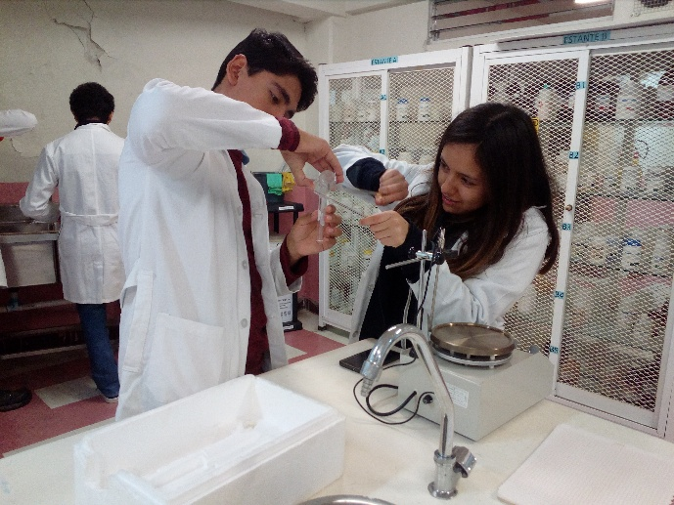
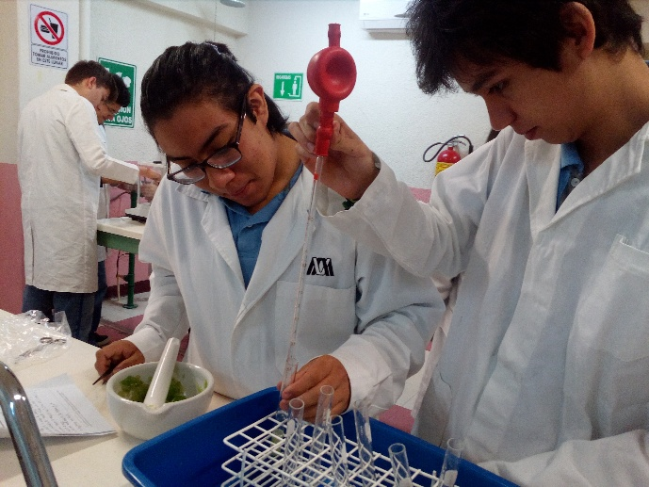
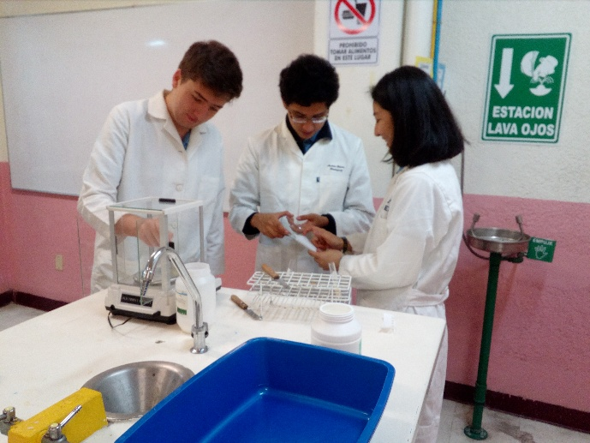
Justificación | Se realizó una práctica de laboratorio con el fin de comprender los conceptos de manera teórica y práctica.
Descripción apertura | Elaboración del protocolo: Los alumnos propusieron y desarrollaron un problema de investigación. Realizaron una búsqueda bibliográfica en la biblioteca del colegio para elaborar el marco teórico. Se programó el plan de actividades de acuerdo a los horarios de clase.
Descripción desarrollo | Experimentación: Los alumnos desarrollaron la investigación experimental que ellos mismos plantearon.
Descripción cierre | Elaboración de reporte: Los alumnos entregaron el reporte de laboratorio por escrito con los resultados y conclusiones de la experimentación en tiempo y forma.
Descripción seguimiento | Elaborar exposiciones de ejemplos de mutaciones.
Análisis | Logros alcanzados: Los alumnos cumplieron con el material y los objetivos de la práctica de laboratorio en la nueva fecha estipulada. Aspectos a mejorar: Complementar los conceptos de Biología con las otras disciplinas.

Slide 14
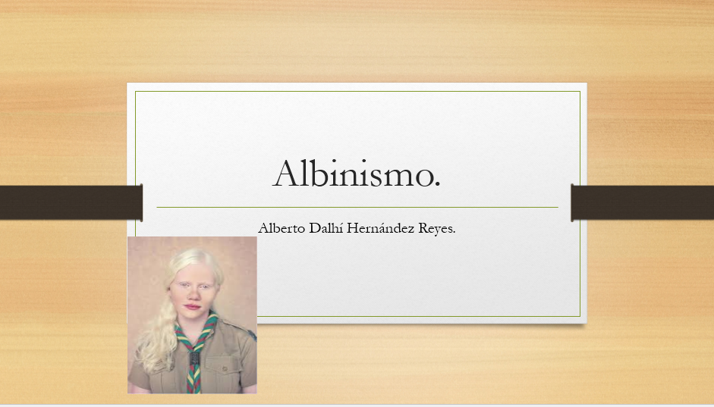
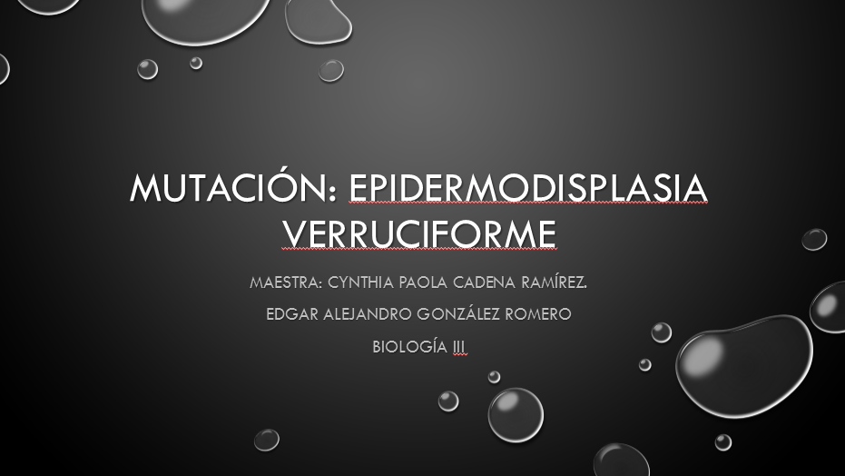
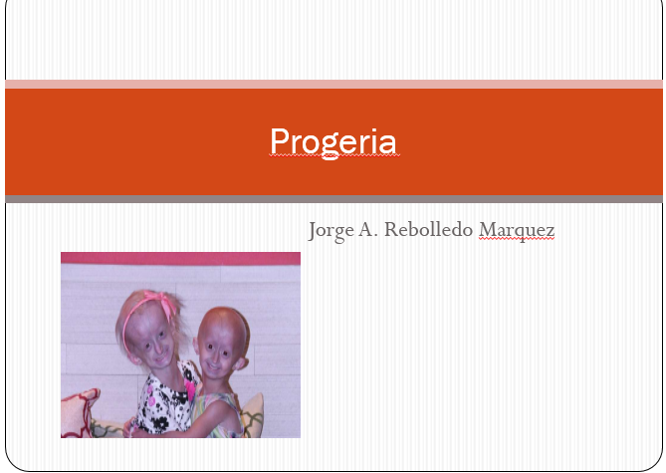
Nombre | Exposiciones
Objetivo | Realizar una investigación y exposición de un ejemplo de mutación de acuerdo a las clasificaciones vistas en clase.
Grado | 5º semestre
Fecha | 2 y 3 de octubre de 2018
Asignaturas | Biología III
Fuentes de apoyo | Curtis H, Barnes N, Schnek A y Massarini A. 2013. Biología. 7ª edición. Editorial Médica Panamericana. Miller K y Levine J. 2010. Biología. Pearson.
Toma de decisiones | Cada alumno seleccionó, investigó y expuso un ejemplo de mutación de manera individual.

Slide 15
Justificación | Exponer un ejemplo de una mutación de acuerdo a la clasificación de origen, célula afectada, cantidad de material genético afectado y efecto.
Descripción apertura | Se explicaron los tipos de clasificación en las mutaciones (origen, célula afectada, cantidad de material genético afectado y efecto). Los alumnos realizaron una búsqueda y seleccionaron un ejemplo de mutación con el fin de realizar una presentación en Power point de acuerdo a la clasificación vista en clase.
Descripción desarrollo | Los alumnos expusieron los ejemplos de mutaciones en clase.
Descripción cierre | Se realizó una retroalimentación, debate y análisis de cada mutación expuesta.
Descripción seguimiento | Los alumnos expondrán su presentación en las materias de Filosofía y Taller de Expresión Gráfica.
Análisis | Logros alcanzados: Los alumnos incorporaron conceptos de genética como ADN, genes, cromosomas, mutaciones y herencia. Aspectos a mejorar: Complementar los conceptos de Biología con otras disciplinas.

